Slide 1
ДЕТСКО – РОДИТЕЛЬСКИЙ ПРОЕКТ ПО РАЗВИТИЮ РЕЧИ И
КОММУНИКАТИВНЫХ СПОСОБНОСТЕЙ У ДЕТЕЙ.
«МУЗЫКАЛЬНО – ТЕАТРАЛИЗОВАННАЯ ДЕЯТЕЛЬНОСТЬ ДОШКОЛЬНИКОВ»
Руководитель проекта
Музыкальный руководитель Барчан К.Х. .

Slide 2
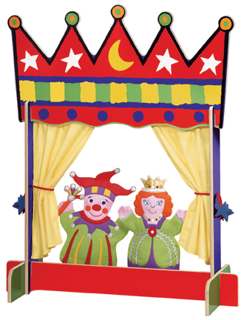
ТИП ПРОЕКТА
По доминирующей в проекте деятельности: практика-ориентированный.
По содержанию: психолого-педагогический.
Участники проекта: воспитатели группы, дети, родители.
По времени проведения: длительный.
По характеру контактов: в рамках ДОУ.
Форма представления проекта - обобщение педагогического опыта.

Slide 3
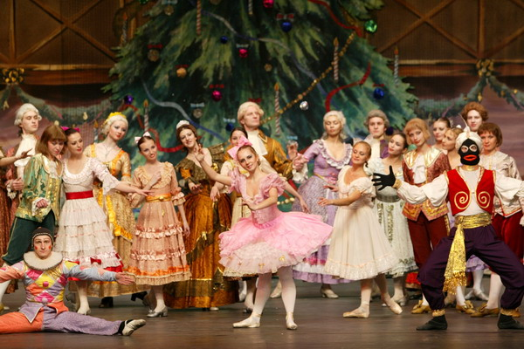
ЦЕЛЬ ПРОЭКТА
Создать условия для воспитания у дошкольников эмоциональных, интеллектуальных, коммуникативных способностей, средствами музыкально – театральной деятельности.

Slide 4
ЗАДАЧИ ПРОЕКТА
1. Формировать у детей театрально-творческие способности, знания и навыки театральной культуры.
2. Пополнить и активизировать словарь детей.
3. Учить передавать в движениях образы сказочных героев (мышка, лягушка, медведь) и их действия.
4. Развивать эмоциональную отзывчивость, выразительность речи, артистические способности через театрализованную игру.
5. Познакомить детей с многообразием окружающего мира через образы, звуки, музыку.
6. Подводить к умению:
• выразительно интонировать голоса героев сказки;
• использовать образные выражения при пересказе сказки;
• выразительно передавать в мимике и движениях эмоциональное состояние героев сказок.
7. Развивать коммуникативные способности – умение общаться с другими людьми, опираясь на правила речевого общения.
8. Привить детям первичные навыки в области театрального искусства (использование мимики, жестов, голоса, кукловождение).
9. Создать условия для развития творческой активности детей.
10. Приобщить детей к театральной культуре, обогатить их театральный опыт.

Slide 5
СТРУКТУРА ПРОЕКТА 1-ый этап «Подготовительный»
Цель: выявление проблемы в речевом развитии дошкольников, определение основных направлений. Первый этап включает знакомство детей с его содержанием, изготовление костюмов и атрибутов, работу над ролью. В это время идет работа над формированием заинтересованности детей к содержанию произведения, которое будет использоваться для инсценировки. Важную роль на данном этапе имеют выразительное чтение произведения, грамотно поставленные вопросы для беседы по содержанию произведения и организация работы по воспроизведению текста детьми (пересказ). На данном этапе проводятся игры с настольным или кукольным театром по сказкам, впервые проводится проигрывание частей драматизации. Это позволит наиболее адекватно подобрать актеров. Далее предлагается разыграть произведение или отрывок в театрализованной деятельности. Проводятся беседы с детьми о разновидностях кукольного театра, о театральных профессиях.

Slide 6
Работа над речью

Slide 7
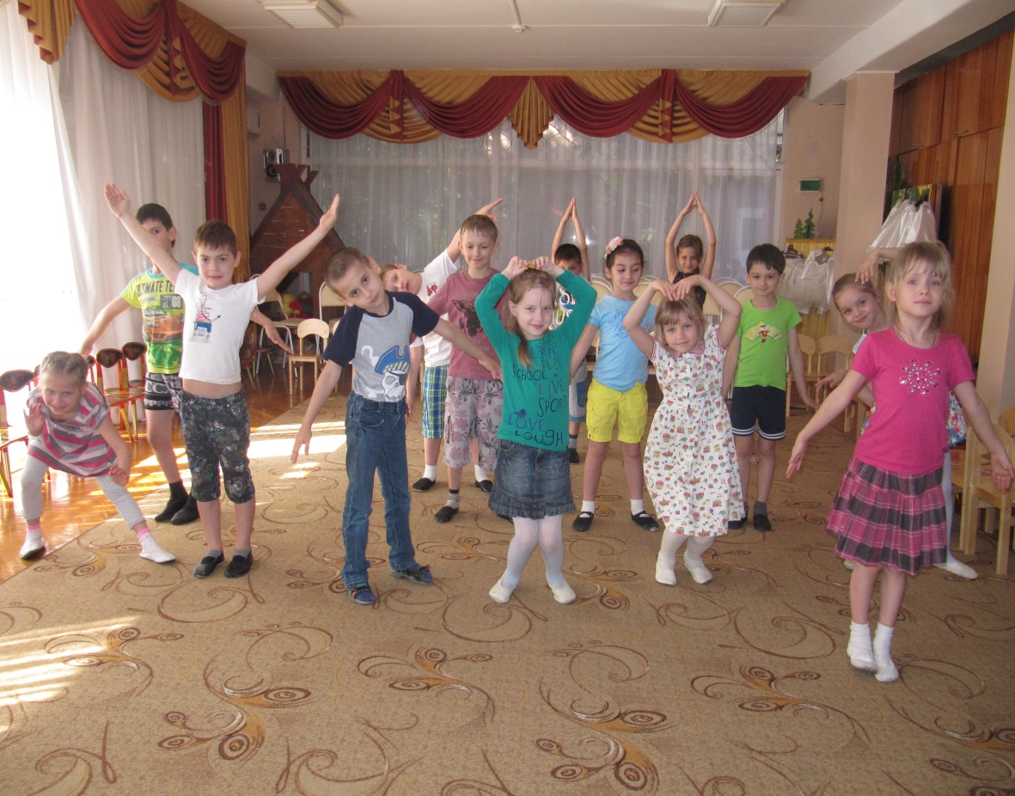
Пластические этюды

Slide 8
2- этап «Практический »
Цель: Второй этап целиком посвящен непосредственной подготовки к проведению самого спектакля, выступлению на сцене. Большое внимание на этом этапе уделяется работе над ролью:
•. Выразительное чтение литературного произведения;
•. Знакомство с инсценировкой (о чем она, какие события и герои в ней главные)
•. Художественное описание места, проходимого действия инсценировки (лес, дом, дорога и т. п.);
•. Распределение ролей

Slide 9
Работа над характером роли

Slide 10
3 – ий этап «Формирующий»
Цель: изучение педагогической литературы; разработка, проверка действенности и эффективности программы с практической деятельностью. Третий этап посвящен организации самого представления. Оформление музыкального зала к представлению, последние репетиции и примерка костюмов.

Slide 11
4 – ый этап «Аналитический»
Подведение итогов, отчет в
виде кукольных спектаклей, фотовыставки
для родителей, презентация проекта на педагогическом совете.

Slide 12
Театрализованное представление сказка « Лиса и заяц»

Slide 13
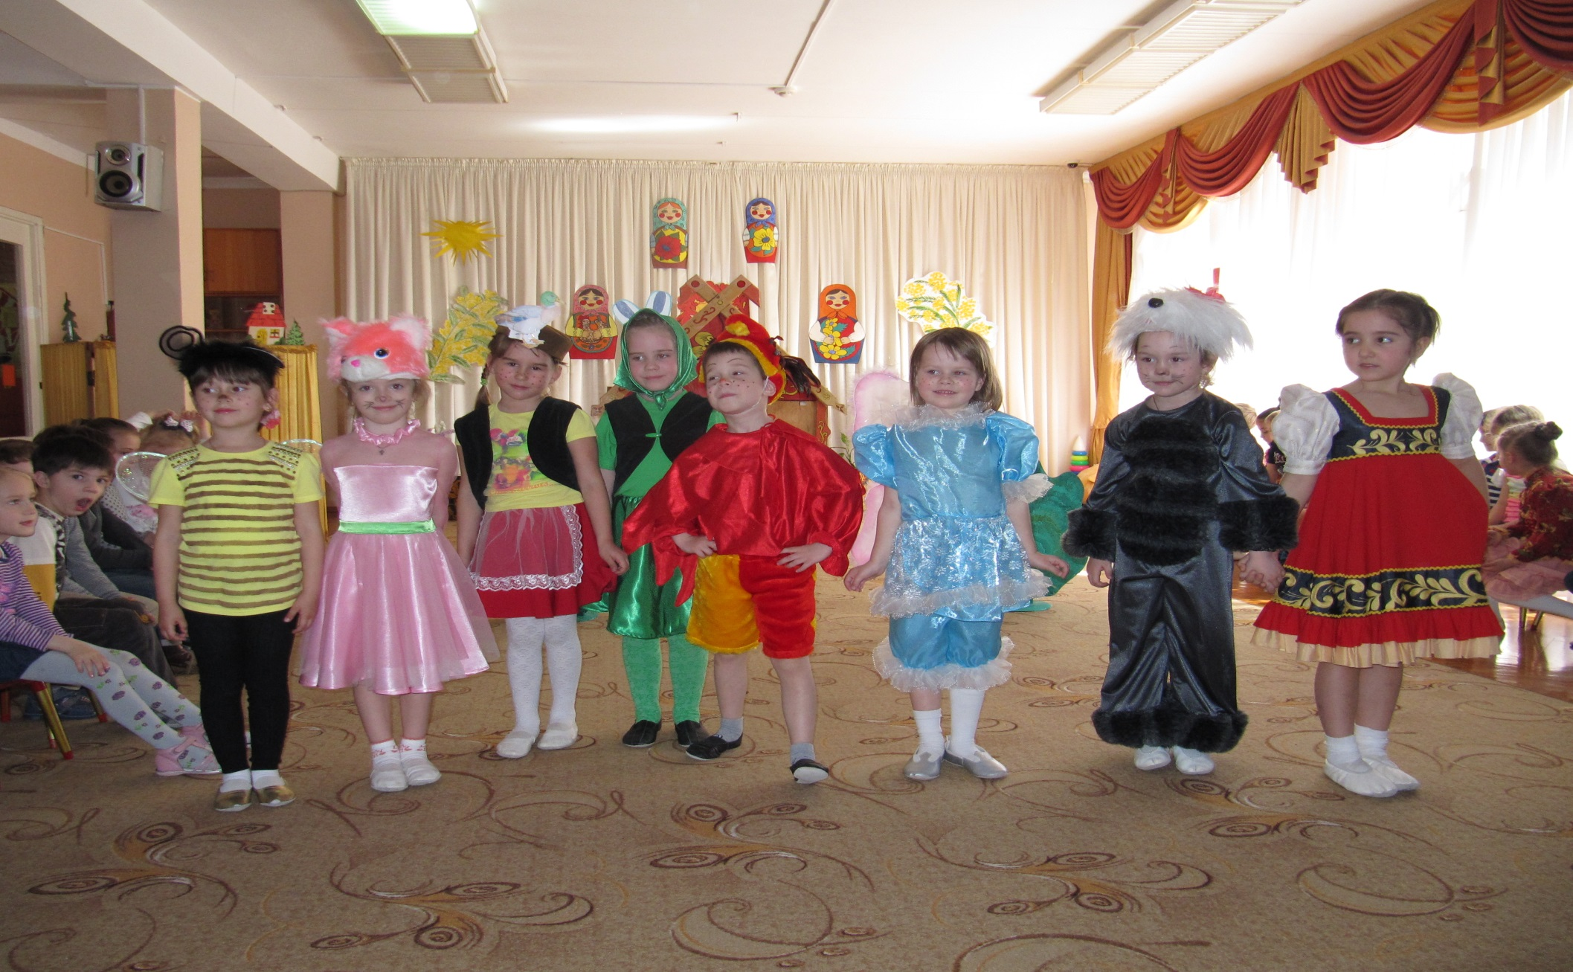
Сказку показали дети старшей группы

Slide 15
Результат проекта
- Дети научились инсценировать знакомые сказки, народные песенки, потешки, небольшие занимательные сценки, овладели простейшими приемами кукловождения настольных кукол;
- получили представление о театре, о его разновидностях;
- научились работать в коллективе, общаться между собой посредством театральных образов;
- у детей развилось умение пользоваться собственным голосом, используя его разные возможности;
- повысился интерес родителей к жизни детей в детском саду

